Slide 1
信息安全实验

Slide 2
实验内容
1、IPSec配置——基于Cisco模拟器的隧道模式配置
2、IPSec配置——基于windows操作系统的传输模式配置
3、PKI配置
4、SSL配置

Slide 3
IPSec配置
隧道模式（路由器到路由器）
传输模式（主机到主机）
主机到路由器的远程访问属于哪一种模式？

Slide 4
IPSec配置——基于Cisco模拟器的隧道模式配置
ISAKMP/IKE
ISAKMP和IKE工作在一起，在两台设备之间建立安全的连接。
ISAKMP/IKE第一阶段，创建“管理连接”，IKE SA
ISAKMP/IKE第二阶段，创建“数据连接”，IPSec SA
ISAKMP/IKE第一阶段，这一阶段的数据是明文传输的
身份认证：可选预共享密钥，证书，数字签名
交换密钥：Diffie-hellman 可选不同的密钥长度
协商后续要用的加密算法：des, 3des
协商后续要用的HMAC算法: md5，sha1
管理连接的生存周期：这次商量好的这些参数能管多久，如86400秒
这些参数都商量好了，所有的参数在一起，构成IKE SA

Slide 5
ISAKMP/IKE第二阶段，这一阶段的数据是密文传输的，用第一阶段商量好的密钥和算法来加密数据。这一阶段需要协商的内容有:
定义需要被保护的流量（crypto ACL）：acl1, acl2, acl3
定义可以提供的保护都有哪些（transform set）：esp和ah的组合及算法选择(如：组合1：ah-md5, esp-null 组合2：ah-sha, esp-des ).
定义什么样的流量需要如何保护，这些流量发给谁（Crypto Map）：把需要保护的流量和该流量需要如何保护匹配起来，如acl1的流量不怕看，只怕被篡改，就可以用组合1的方式来保护（acl1，组合1），如acl3的流量又怕被看又怕被改，就可以用组合3的方式来保护（acl3，组合3）。 Crypto Map就是把流量和保护方法搭配起来。
协商有可能不成功。但是如果协商成功以后，当需要被保护的流量发生时，就按照协商好的IPSec SA保护这些数据，将他们用AH和ESP协议封装后传输。

Slide 6
VPN的配置-cisco VPN
配置IPSec前的准备工作
配置IKE参数
配置IPSec参数
测试并验证IPSec是否正常工作

Slide 7
配置IPSec前的准备工作
Site 1
Site 2
RouterA
RouterB
Internet
10.0.1.3
A
B
10.0.2.3
E0/1 172.30.1.2
E0/1 172.30.2.2
在配置IPSec之前，网络是通的。
在RouterA上ping路由器RouterB

Slide 8
配置IKE参数
启用IKE
创建IKE策略集policy
配置IKE身份认证的相关参数
验证IKE配置

Slide 9
启用IKE
router(config)#
[no] crypto isakmp enable
RouterA(config)# no crypto isakmp enable
RouterA(config)# crypto isakmp enable
默认情况下，IKE 处于开启状态
IKE在全局模式下对所有端口启用
对于不希望使用IKE的端口，可以用ACL屏蔽UDP的500端口，达到阻断IKE的目的

Slide 10
创建IKE策略
router(config)#
crypto isakmp policy priority
RouterA(config)# crypto isakmp policy priority(编号，如110)
RouterA(config-isakmp)# encryption {des|3des|aes}
RouterA(config-isakmp)# hash {md5|sha}
RouterA(config-isakmp)# group {1|2|5}
RouterA(config-isakmp)# authentication {pre-share|rsa-sig|rsa-encr}
RouterA(config-isakmp)# lifetime {86400|3600}
Authentication---身份认证方式
Encryption---加密算法
Group---DH算法组
Hash---摘要算法
Lifetime---IKE生存期

Slide 11
IKE策略集的优先级
RouterA(config)#
RouterB(config)#
crypto isakmp policy 100
hash md5
authentication pre-share
crypto isakmp policy 200
authentication rsa-sig
hash sha
crypto isakmp policy 300
authentication pre-share
hash md5
crypto isakmp policy 100
hash md5
authentication pre-share
crypto isakmp policy 200
authentication rsa-sig
hash sha
crypto isakmp policy 300
authentication rsa-sig
hash md5
Priority表示策略集的优先级，该值越小表示优先级越高
路由器将首先比较优先级最高的策略集是否匹配，因此本例中虽然三个策略集都匹配，但路由器只会采用policy 100
建议把最安全的策略集设为最高优先级

Slide 12
使用共享密钥进行身份认证
Site 1
Site 2
RouterA
RouterB
Internet
10.0.1.3
A
B
10.0.2.3
共享密钥
Cisco1234
172.30.2.2
router(config)#
crypto isakmp key keystring address peer-address
router(config)#
crypto isakmp key keystring hostname hostname
RouterA(config)# crypto isakmp key cisco1234 address 172.30.2.2
两端路由器使用的共享密钥必须相同
可以用IP地址 或 主机名来指定对端

Slide 13
验证IKE配置
router#
show crypto isakmp policy
RouterA# show crypto isakmp policy
Protection suite of priority 110
encryption algorithm: DES - Data Encryption Standard (56 bit keys).
hash algorithm: Message Digest 5
authentication method: Pre-Shared Key
Diffie-Hellman group: #1 (768 bit)
lifetime: 86400 seconds, no volume limit
Default protection suite
encryption algorithm: DES - Data Encryption Standard (56 bit keys).
hash algorithm: Secure Hash Standard
authentication method: Rivest-Shamir-Adleman Signature
Diffie-Hellman group: #1 (768 bit)
lifetime: 86400 seconds, no volume limit
显示已配置的和缺省的策略集

Slide 14
配置IPSec参数
配置IPSec变换集
用ACL定义需要IPSec保护的流量
创建crypto map
把crypto map 应用到路由器的端口上

Slide 15
配置IPSec变换集
router(config)#
crypto ipsec transform-set transform-set-name transform1 [transform2 [transform3]]
router(cfg-crypto-trans)#
RouterA(config)# crypto ipsec transform-set mine esp-des
RouterA (cfg-crypto-trans)#mode tunnel
每个变换集中可以包含AH变换、ESP变换和封装模式(隧道模式或传输模式)
每个变换集中最多可以有一个AH变换和两个ESP变换

Slide 16
IOS支持的变换
RouterA(config)# crypto ipsec transform-set
transform-set-name ?
ah-md5-hmac AH-HMAC-MD5 transform
ah-sha-hmac AH-HMAC-SHA transform
esp-3des ESP transform using 3DES(EDE) cipher (168 bits)
esp-des ESP transform using DES cipher (56 bits)
esp-md5-hmac ESP transform using HMAC-MD5 auth
esp-sha-hmac ESP transform using HMAC-SHA auth
esp-null ESP transform w/o cipher

Slide 17
用ACL定义需要IPSec保护的流量
Site 1
Site 2
RouterA
RouterB
Internet
10.0.1.3
A
B
10.0.2.3
10.0.1.0
加密
10.0.2.0
router(config)#
access-list access-list-number [dynamic dynamic-name [timeout minutes]] {deny | permit} protocol source source-wildcard destination destination-wildcard [precedence precedence][tos tos] [log]
RouterA(config)# access-list 110 permit tcp 10.0.1.0 0.0.0.255 10.0.2.0 0.0.0.255
定义哪些流量需要IPSec保护
Permit=要保护/deny=不用保护

Slide 18
标准访问控制列表
标准访问控制列表是最简单的ACL。
通过使用IP包中的源IP地址进行过滤。
标准IP访问表的基本格式为：
access-list [list number][permit|deny][host/any][source address][wildcard-mask]
其中list number的编号，常用1到99（还有1300-1999）
例如：access-list 10 deny host 192.168.1.1
这句命令是将所有来自192.168.1.1地址的数据包丢弃。
access-list 20 deny 192.168.1.0 0.0.0.255
这句命令是将所有来自192.168.1.0网段的数据包丢弃
wildcard-mask 反掩码，又叫通配符，
0表示严格匹配，1表示无所谓

Slide 19
扩展访问控制列表
标准访问控制列表是基于IP地址进行过滤的，是最简单的ACL。如果希望将过滤细到端口，或者希望对数据包的目的地址进行过滤就需要使用扩展访问控制列表。扩展访问控制列表使用的常用ACL号为100到199（还有2000-2699）。
扩展访问控制列表是一种高级的ACL，配置命令的具体格式如下：
access-list ACL号 [permit|deny] [协议] [定义过滤源主机范围] [定义过滤源端口] [定义过滤目的主机访问] [定义过滤目的端口]
access-list 101 deny tcp host 192.168.1.1 host 192.168.2.1 eq 80

Slide 20
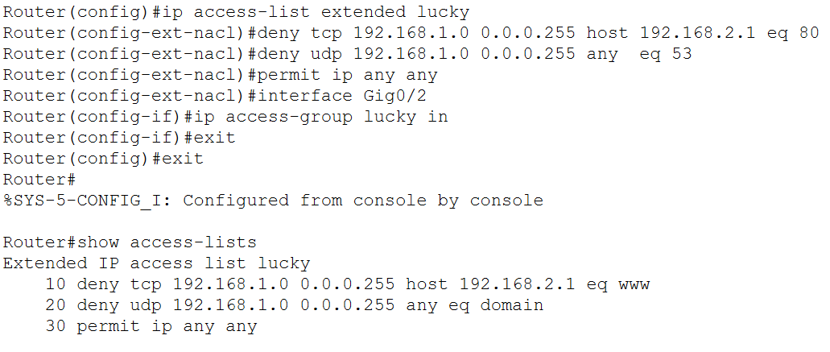
基于名称的访问控制列表
格式：
ip access-list [standard|extended] [ACL名称]
然后依次添加规则

Slide 21
两端路由器要配置对称的ACL
Site 1
Site 2
RouterA
RouterB
Internet
10.0.1.3
A
B
10.0.2.3
E0/1 172.30.1.2
E0/1 172.30.2.2
RouterA(config)# access-list 110 permit tcp 10.0.1.0 0.0.0.255 10.0.2.0 0.0.0.255
RouterB(config)# access-list 101 permit tcp 10.0.2.0 0.0.0.255 10.0.1.0 0.0.0.255

Slide 22
Crypto map的主要配置参数
需要IPSec保护的流量的ACL
VPN对端的IP地址
使用的IPSec变换集
协商建立IPSec SA的方式(手工或通过IKE)
IPSec SA的存活期

Slide 23
创建crypto map
Site 2
Site 1
RouterB
RouterA
B
Internet
10.0.2.3
10.0.1.3
A
Site3
RouterC
B
router(config)#
10.0.3.3
crypto map map-name seq-num ipsec-manual
crypto map map-name seq-num ipsec-isakmp [dynamic dynamic-map-name]
RouterA(config)# crypto map mymap 110 ipsec-isakmp
每个路由器端口只能应用一个crypto map
当一个端口有多个VPN对端时，就使用seq-num来区分

Slide 24
Crypto map 配置示例
Site 1
Site 2
RouterA
RouterB
10.0.1.3
A
B
10.0.2.3
Internet
172.30.2.2
RouterC
B
172.30.3.2
RouterA(config)# crypto map mymap 110 ipsec-isakmp
RouterA(config-crypto-map)# match address 110
RouterA(config-crypto-map)# set peer 172.30.2.2
RouterA(config-crypto-map)# set transform-set mine
RouterA(config-crypto-map)# set security-association lifetime 86400

Slide 25
应用crypto map到路由器端口上
Site 1
Site 2
RouterA
RouterB
Internet
10.0.1.3
A
B
10.0.2.3
E0/1 172.30.1.2
E0/1 172.30.2.2
mymap
router(config-if)#
crypto map map-name
RouterA(config)# interface ethernet0/1
RouterA(config-if)# crypto map mymap
在出口上应用crypto map

Slide 26
端到端IPSec VPN的配置步骤4
测试并验证IPSec是否正常工作_1
显示 IKE策略
show crypto isakmp policy
显示IPSec变换集
show crypto ipsec transform-set
显示 crypto maps
show crypto map

Slide 27
端到端IPSec VPN的配置步骤4
测试并验证IPSec是否正常工作_2
显示IPSec SA的状态
show crypto ipsec sa
debug IPSec 事件
debug crypto ipsec
debug ISAKMP 事件
debug crypto isakmp

Slide 28
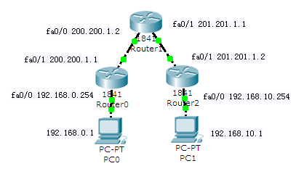
路由器站点到站点连接
INTERNET
总部
分公司

Slide 29
提示符：Router>
用户模式，是路由器启动时的缺省模式，提供有限的路由器访问权限，如查看
路由器的配置参数，但不能对路由器的配置做任何改动
Router>enable 进入特权模式
提示符：Router#
查看修改路由器的配置，命令集比用户模式多一些
Router#config terminal 进入配置模式
提示符：Router(config)#
对路由器进行配置

Slide 30
配置总部路由器
Router>enable
Router#config terminal
Router(config)#crypto isakmp policy 10
建立ISAKMP的SA，策略编号从1到10000
编号越小，优先级越高。
Router(config-isakmp)#encryption 3des
可选des, 3des, aes
Router(config-isakmp)#hash md5
可选sha, md5
Router(config-isakmp)#authentication pre-share
可选 pre-share, rsa-encr, rsa-sig
Router(config-isakmp)#group 2
可选1,2,5
Router(config-isakmp)#exit

Slide 31
Router(config)#crypto isakmp key cisco1234 address 201.201.1.2 将与对等实体201.201.1.2的预共享密钥设置为cisco1234 Router(config)#crypto ipsec transform-set wytransform esp-des 设置传输集，起名为wytransform，传输集里指定如何保护流量。这里指定使用ESP协议保护数据，加密算法用des
ah-md5-hmac AH-HMAC-MD5 transform
ah-sha-hmac AH-HMAC-SHA transform
esp-3des ESP transform using 3DES
esp-des ESP transform using
esp-md5-hmac ESP transform using HMAC-MD5 auth
esp-sha-hmac ESP transform using HMAC-SHA auth

Slide 32
指定需要保护的流量。用基于名称的访问控制列表，给这个流量起
名为jiamiacl
Router(config)#ip access-list extended jiamiacl
Router(config-ext-nacl)#permit ip 192.168.0.0 0.0.0.255 192.168.10.0 0.0.0.255
Router(config-ext-nacl)#exit

Slide 33
定义加密图crypto map，使用ipsec-isakmp来构建一个会话
crypto map中最少要指定：什么样的流量需要保护(需要保留
的流量在access-list中声明)，怎么样保护（ 在transform-set
中声明），把流量发给谁（我的对等实体是谁）
Router(config)#crypto map wymap 10 ipsec-isakmp 优先级编号从1到65535 (加密图名称为“wymap ”，序号为10)
Router(config-crypto-map)#set peer 201.201.1.2 (设置对端IP地址)
Router(config-crypto-map)#set transform-set wytransform ，(加密图用于交换集)
Router(config-crypto-map)#match address jiamiacl (设置匹配流量)
Router(config-crypto-map)#exit

Slide 34
在对应端口激活cryptomap
Router(config)#interface FastEthernet0/1
Router(config-if)#crypto map wymap

Slide 35
配置分公司路由器
Router(config)#crypto isakmp policy 10
Router(config-isakmp)# encryption 3des
Router(config-isakmp)#hash md5
Router(config-isakmp)#authentication pre-share
Router(config-isakmp)#group 2
Router(config-isakmp)#exit
Router(config)#crypto isakmp key cisco1234 address 200.200.1.1
Router(config)#crypto ipsec transform-set lhtransform esp-des
Router(config)#ip access-list extended baohuacl
Router(config-ext-nacl)#permit ip 192.168.10.0 0.0.0.255 192.168.0.0 0.0.0.255
Router(config-ext-nacl)#exit
Router(config)#crypto map lhmap 15 ipsec-isakmp
Router(config-crypto-map)#set peer 200.200.1.1
Router(config-crypto-map)#set transform-set lhtransform
Router(config-crypto-map)#match address baohuacl
Router(config-crypto-map)#exit
Router(config)#interface FastEthernet0/1
Router(config-if)#crypto map lhmap

Slide 36
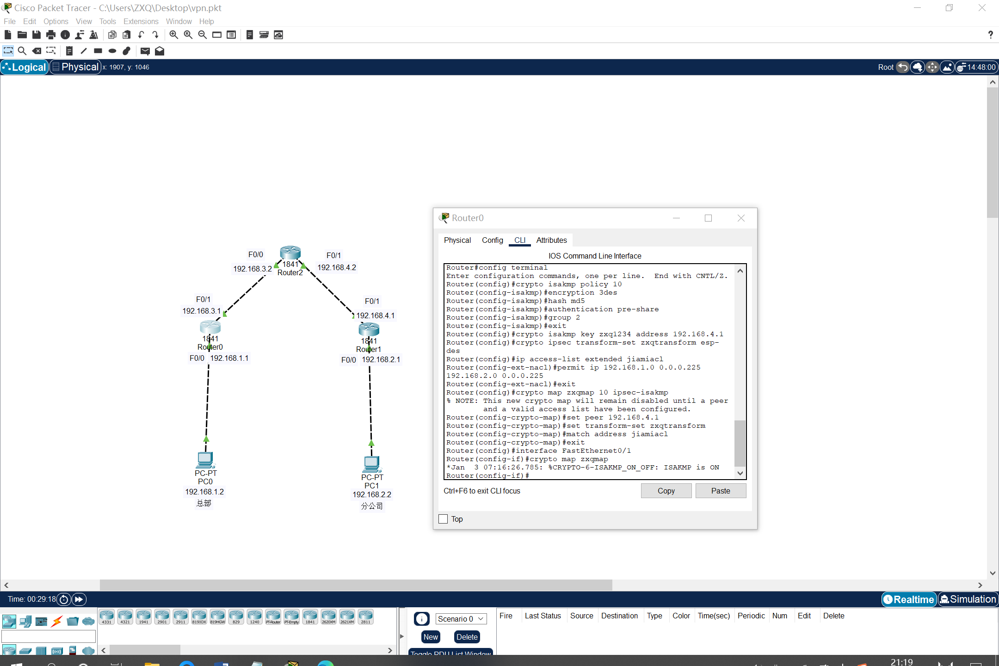
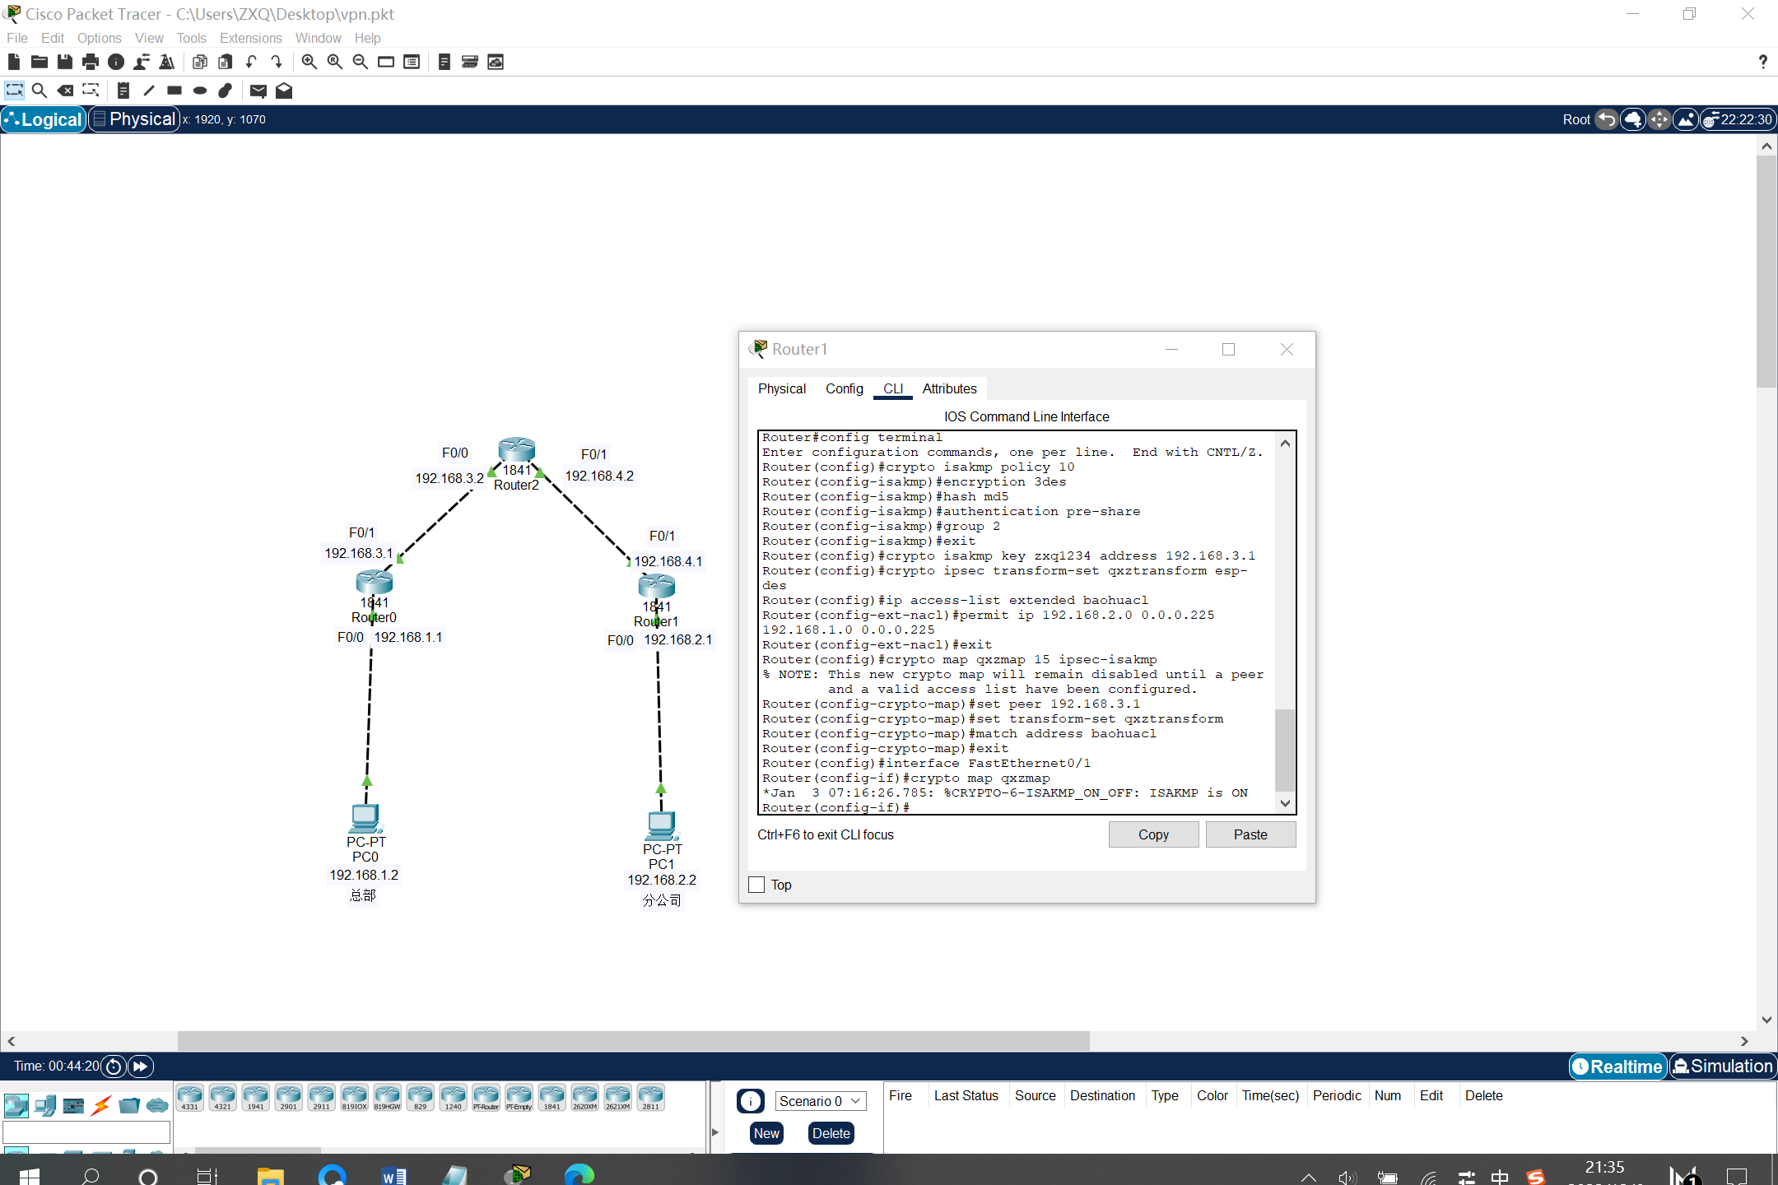

Slide 37
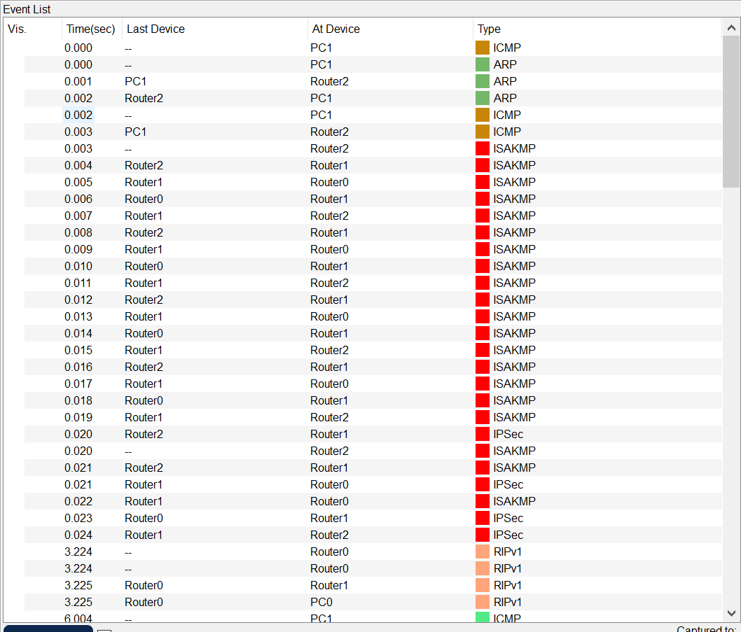
配完以后，在模拟模式下，ping一下对方，可以看到ISAKMP的包来回来回来回来回来回。。。。的协商，然后协商好了以后，就是ipsec的包在发送了。

Slide 38
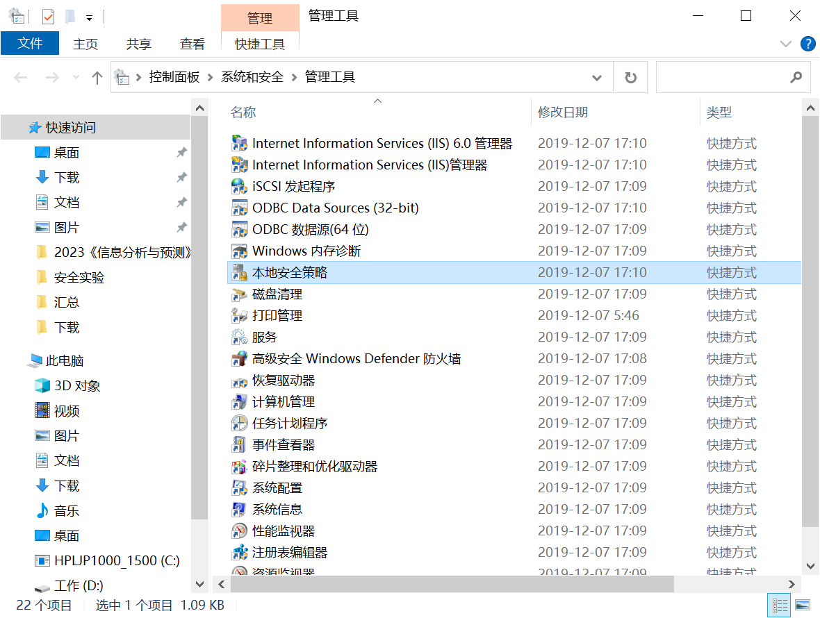
IPSec配置——基于windows操作系统的传输模式配置
在本地安全策略里，配置IPSec

Slide 39
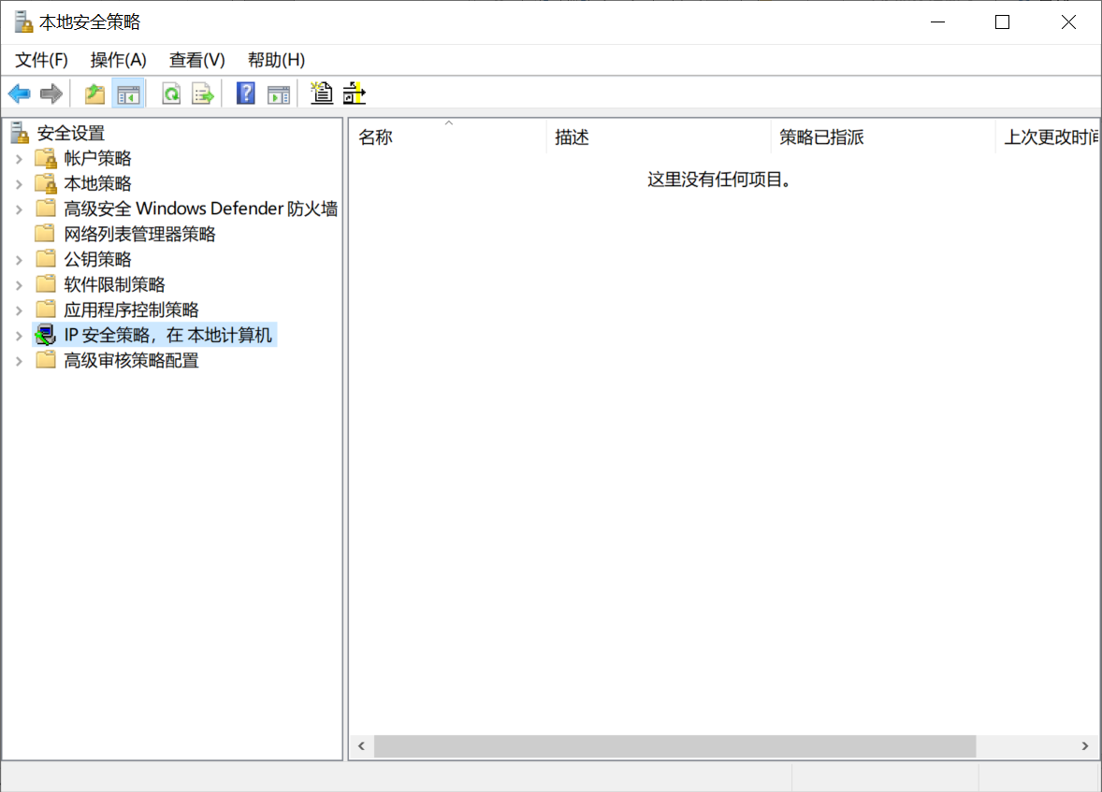

Slide 40
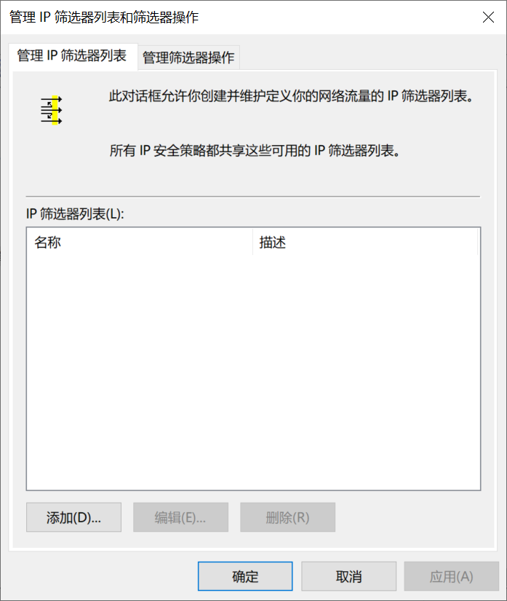
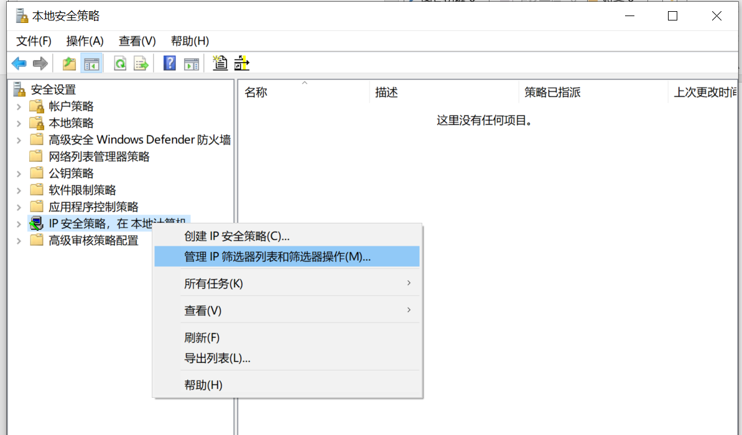
鼠标右键，如图选择。

Slide 41
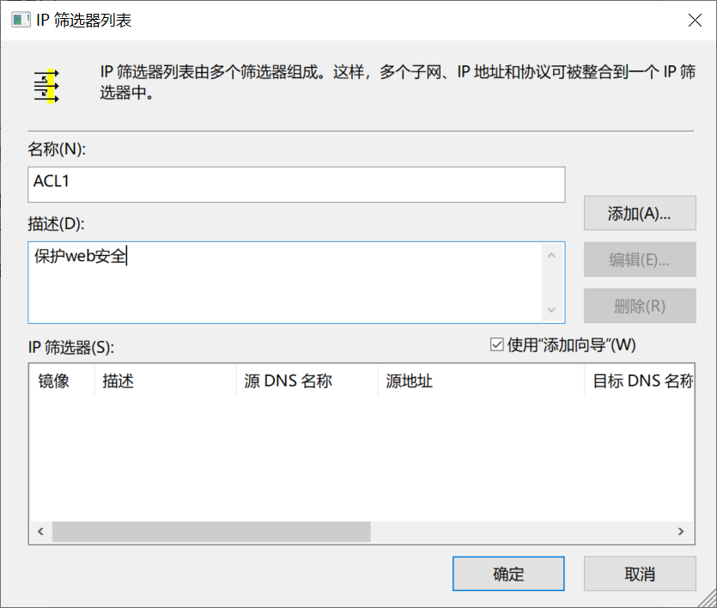

Slide 42
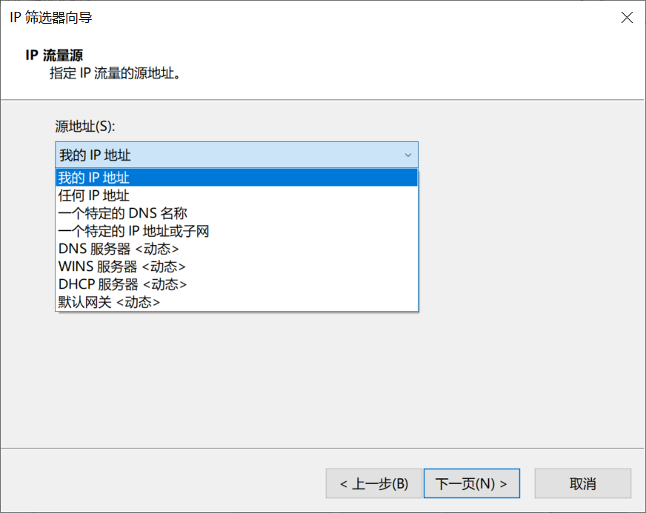
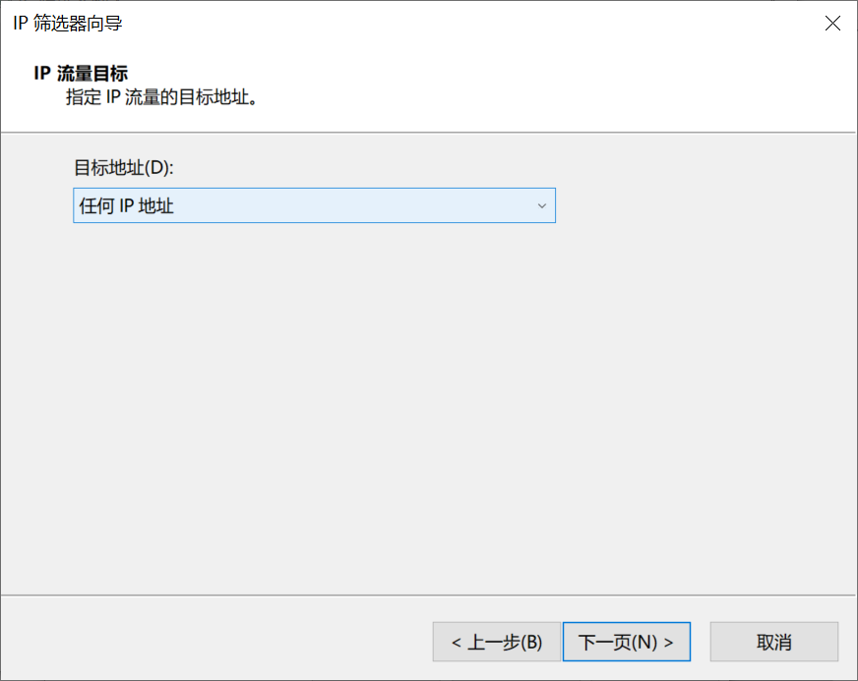
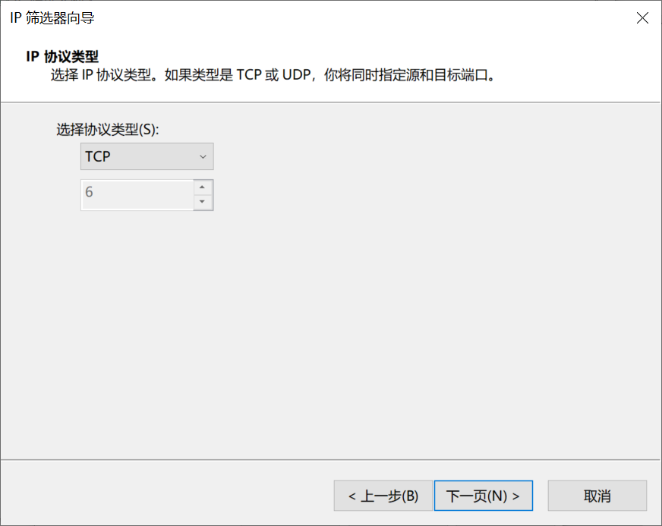
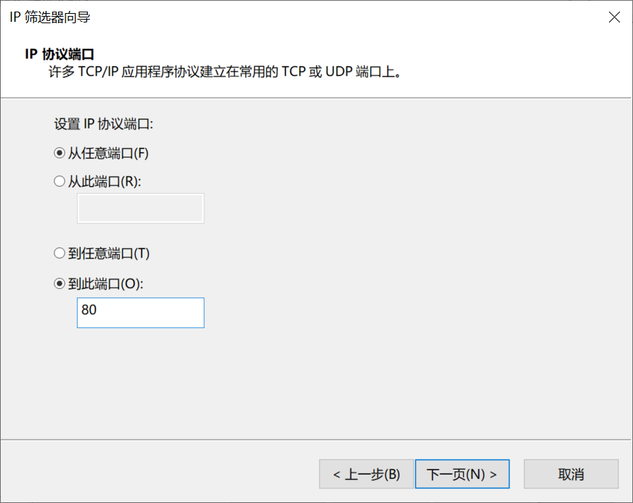
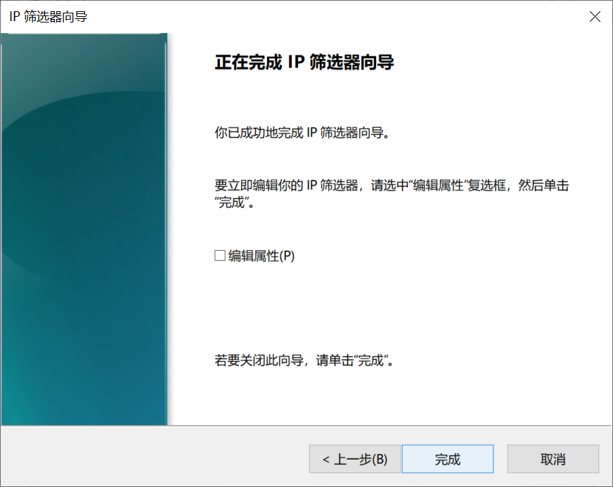

Slide 43
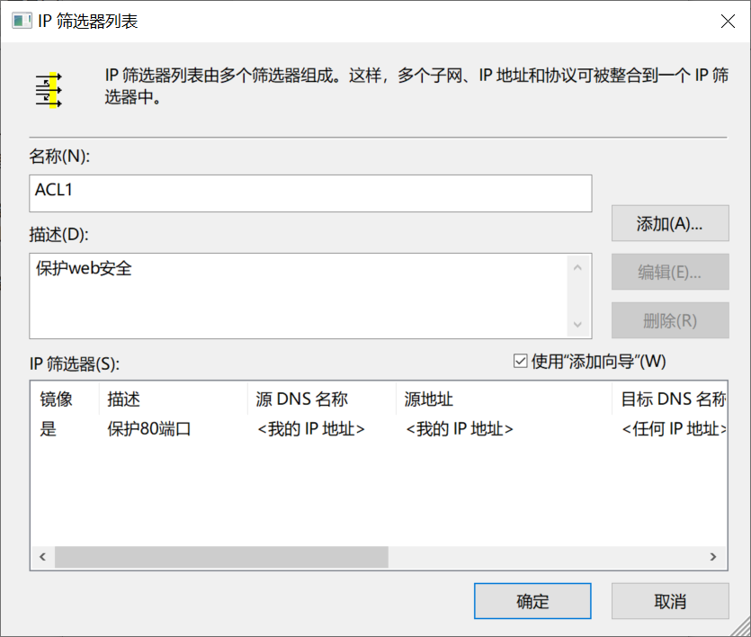
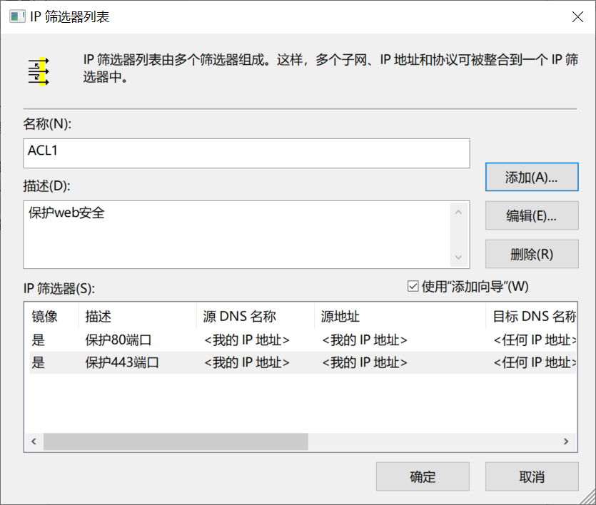
一个ACL里可以添加多条规则。再添一条，443端口也不放过

Slide 44
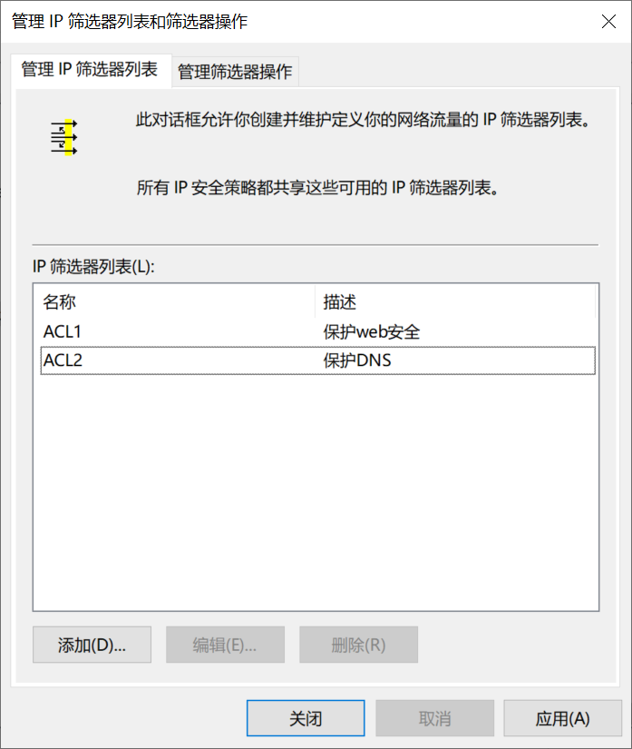
再添加一个ACL，里面放一条规则。

Slide 45
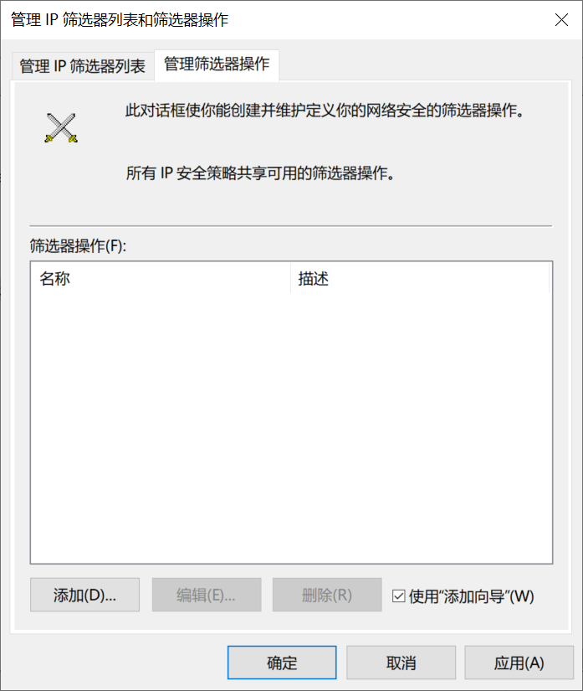
筛选器操作对标transformset，可以有多个筛选器操作，但是一个筛选器操作里只能指定一套ESP和AH。

Slide 46
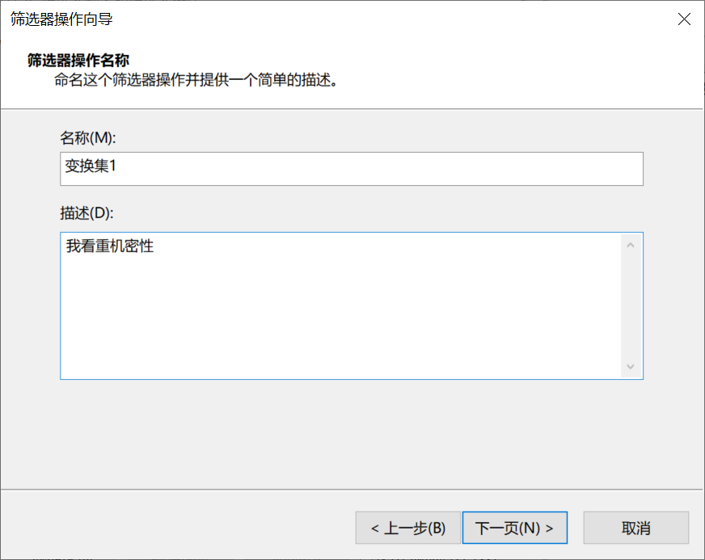
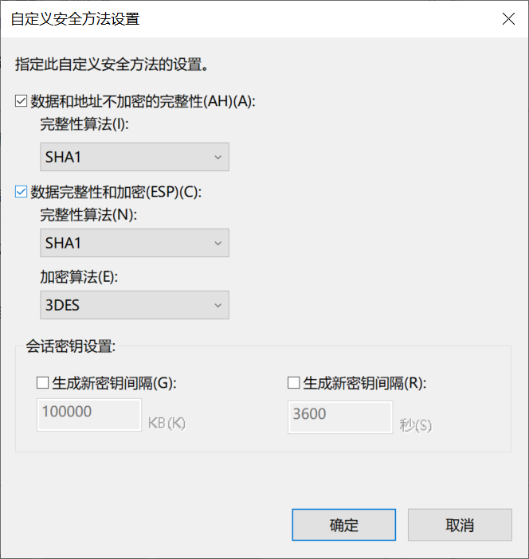
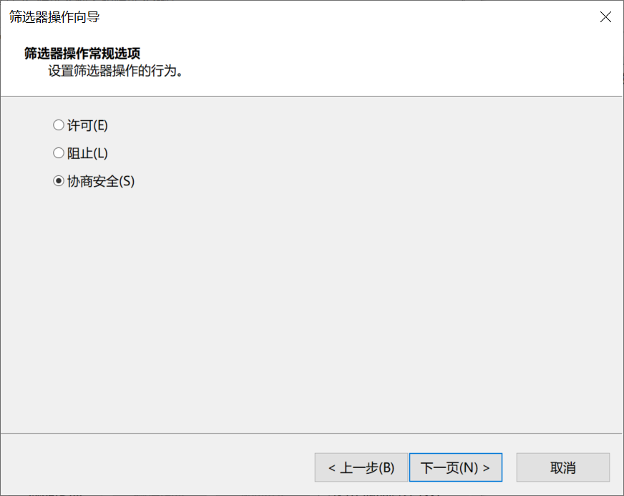
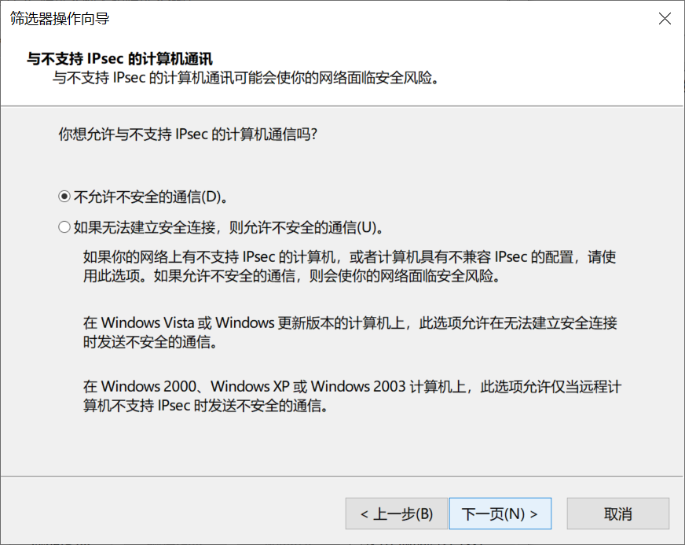
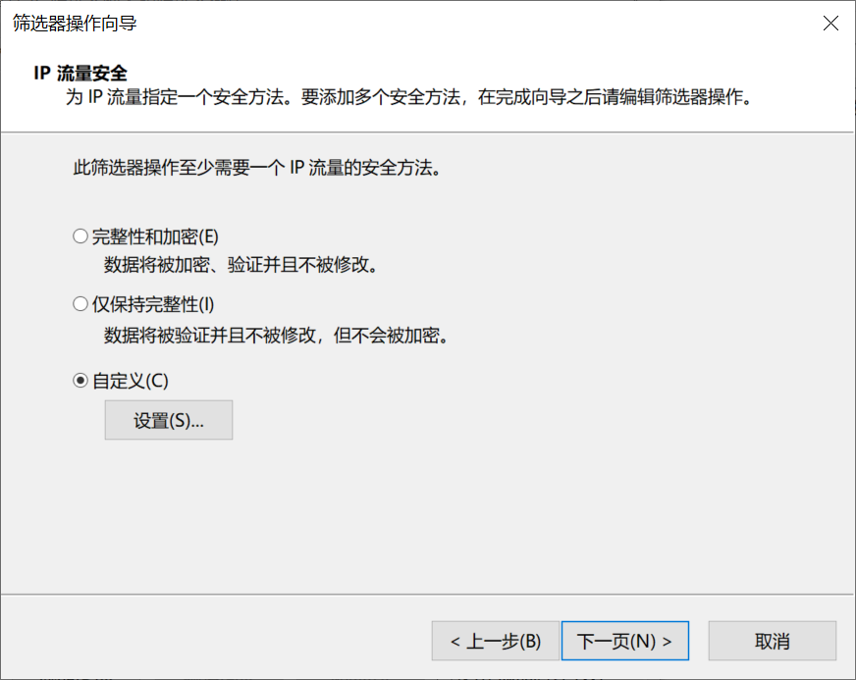

Slide 47
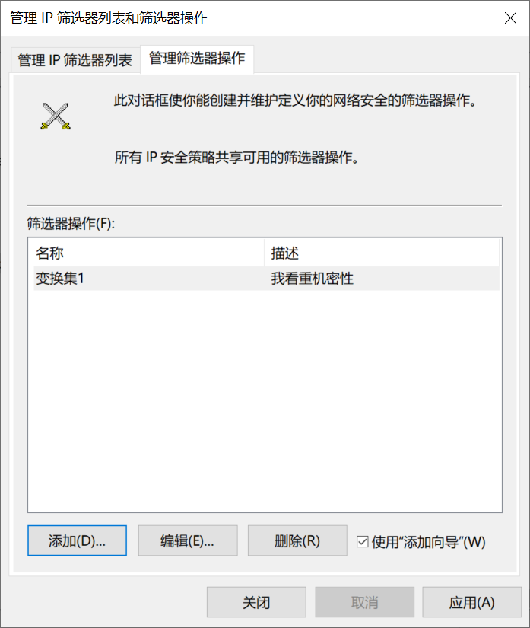
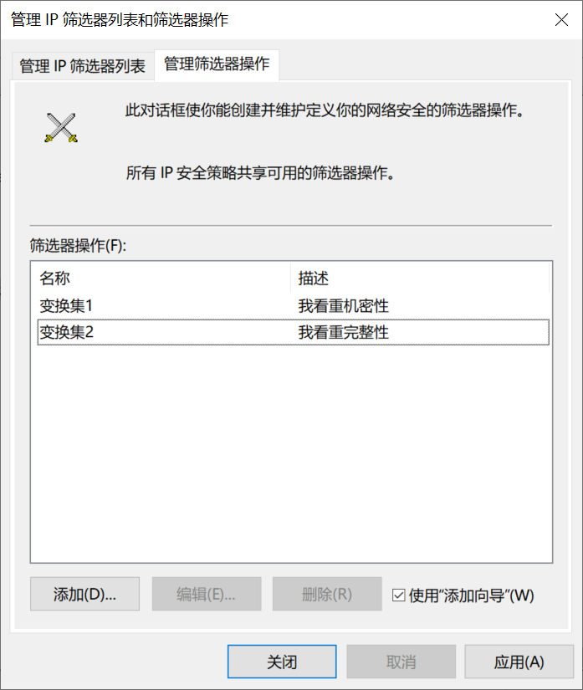



Slide 48
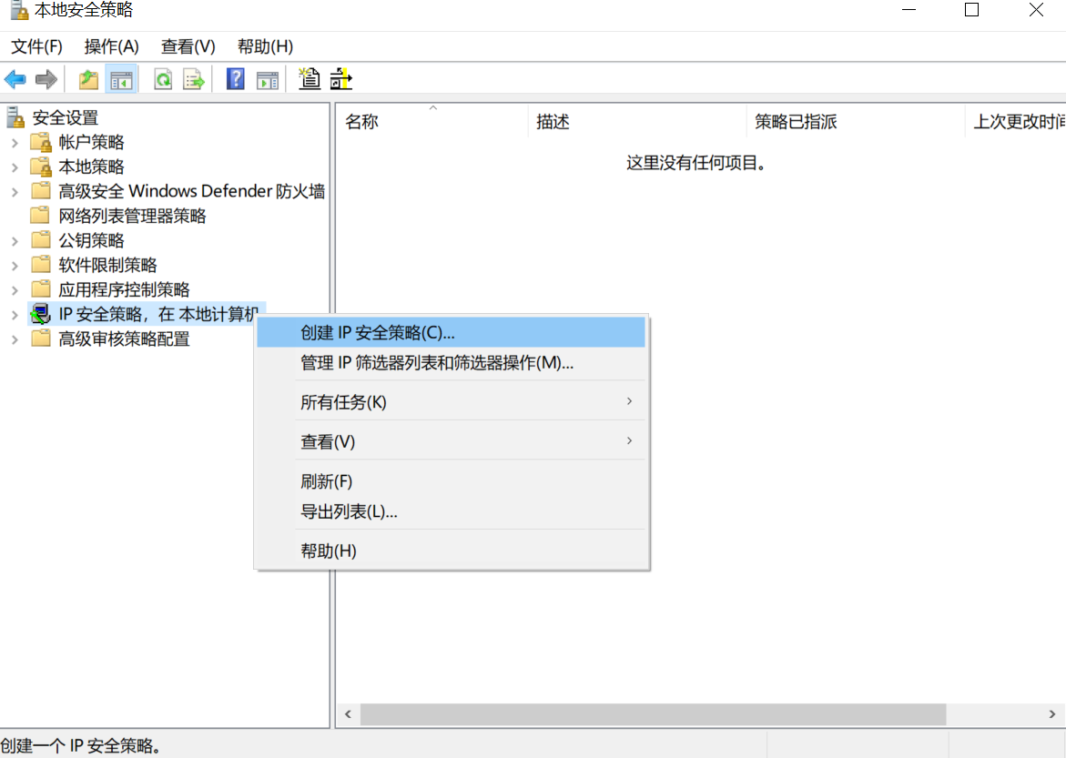
创建IP安全策略，对标crypto map

Slide 49
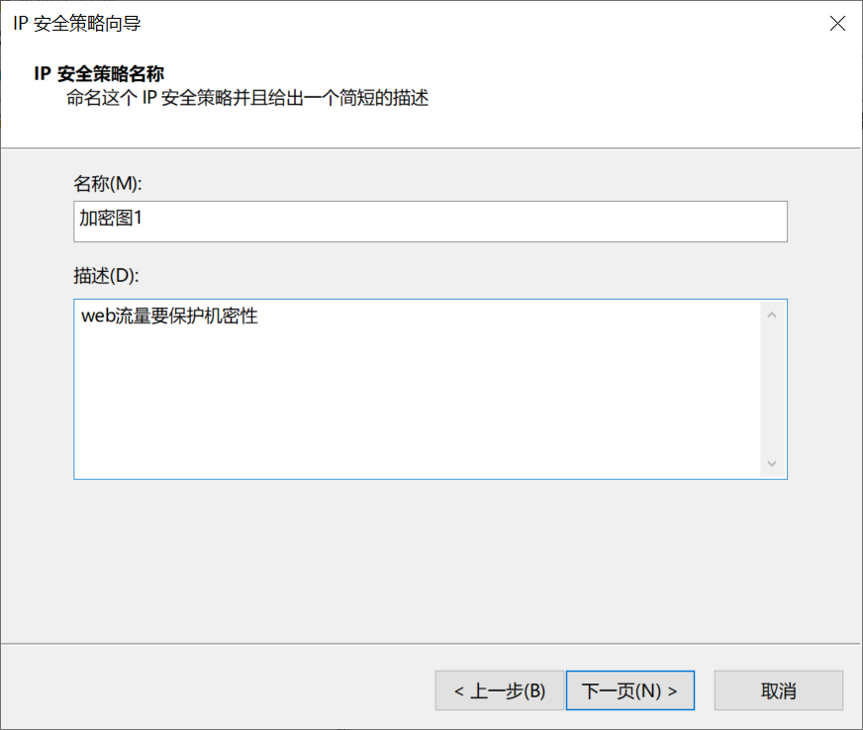
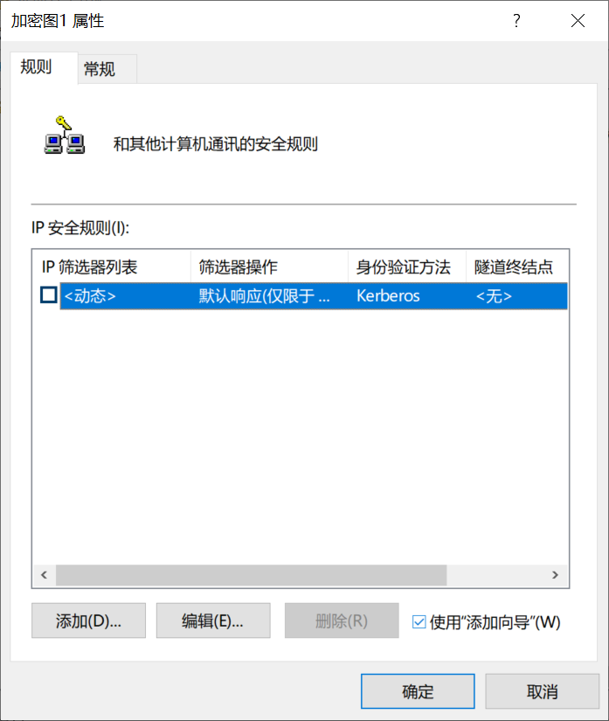
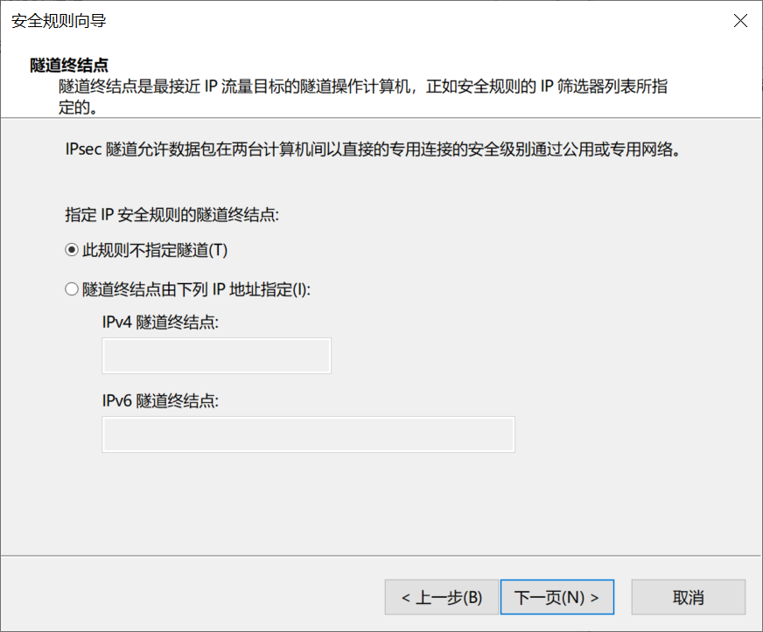

Slide 50
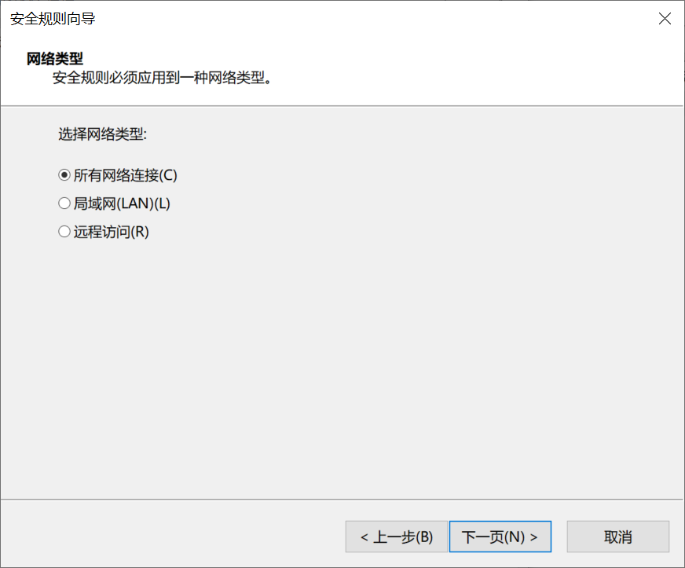
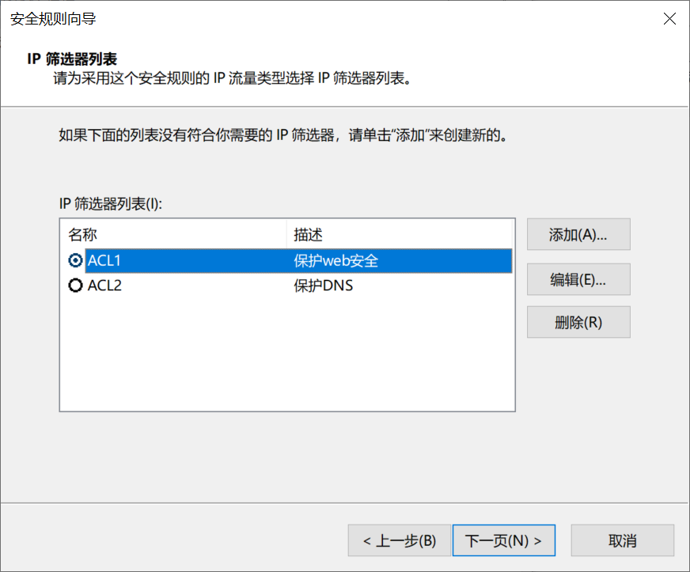
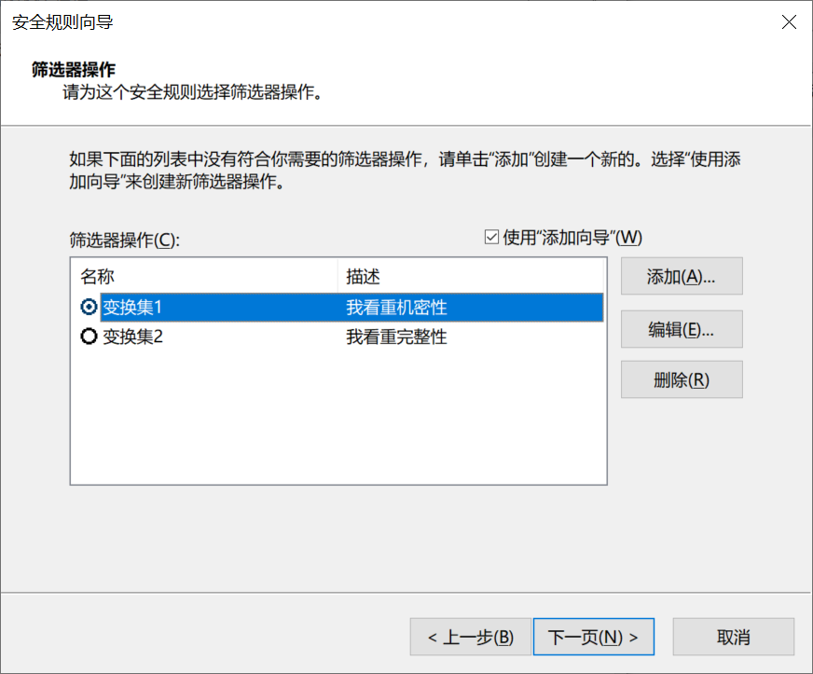
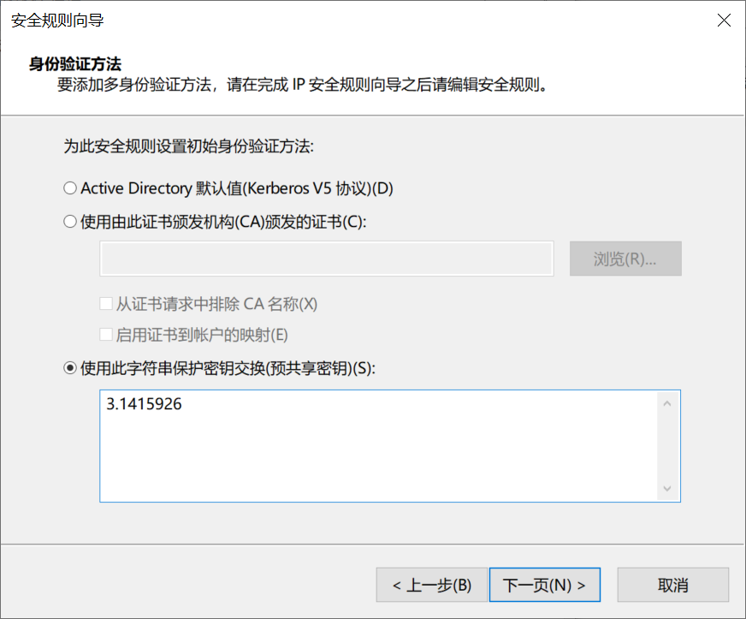

Slide 51
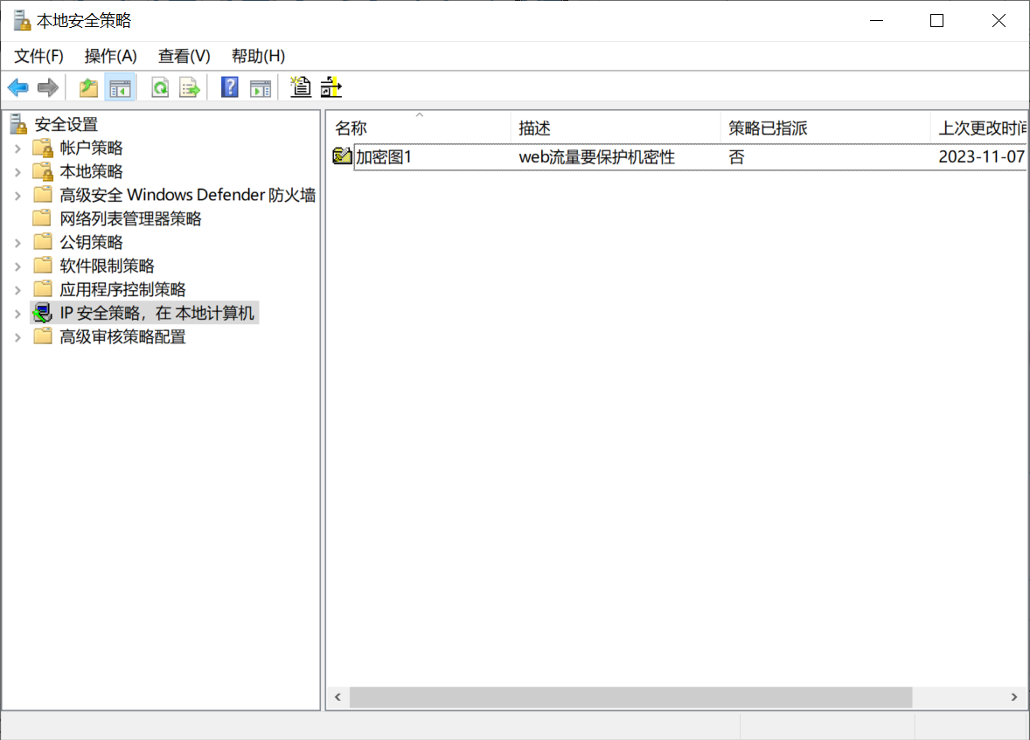

Slide 52
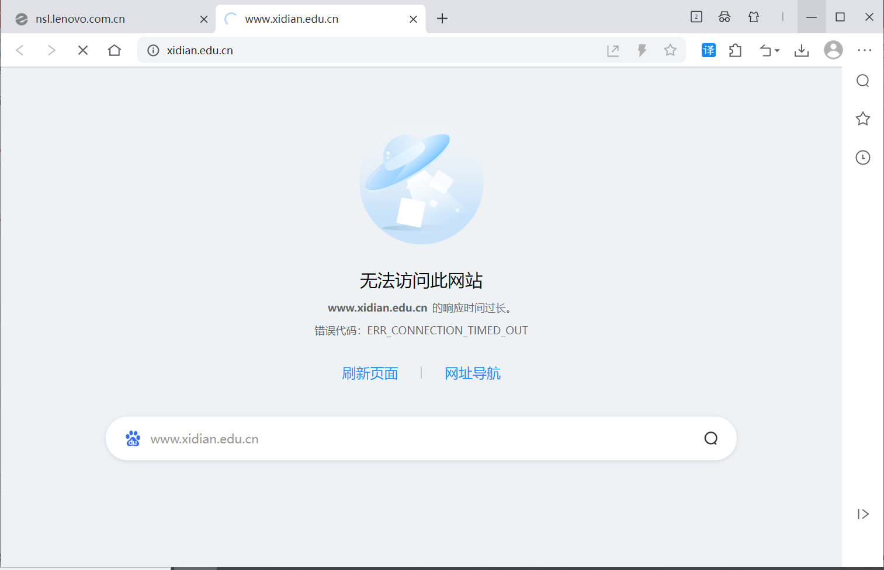
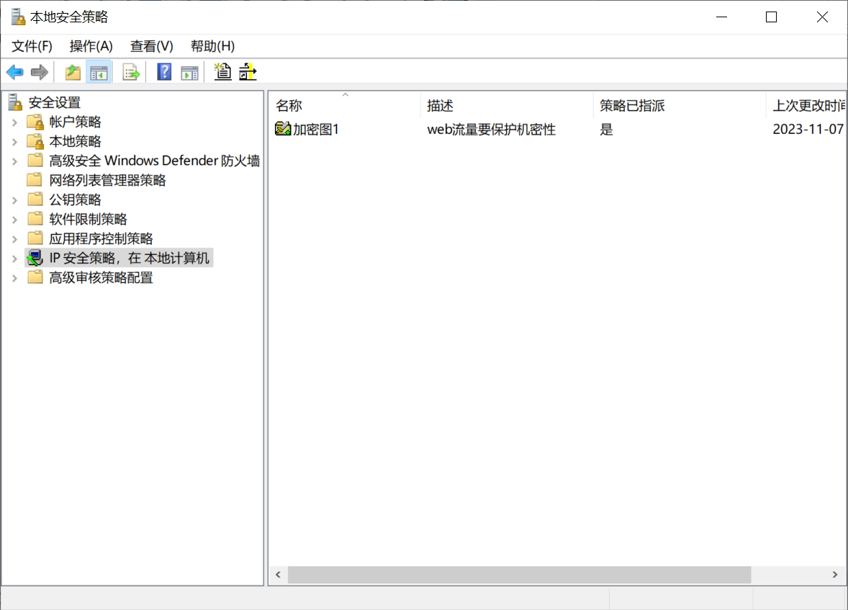
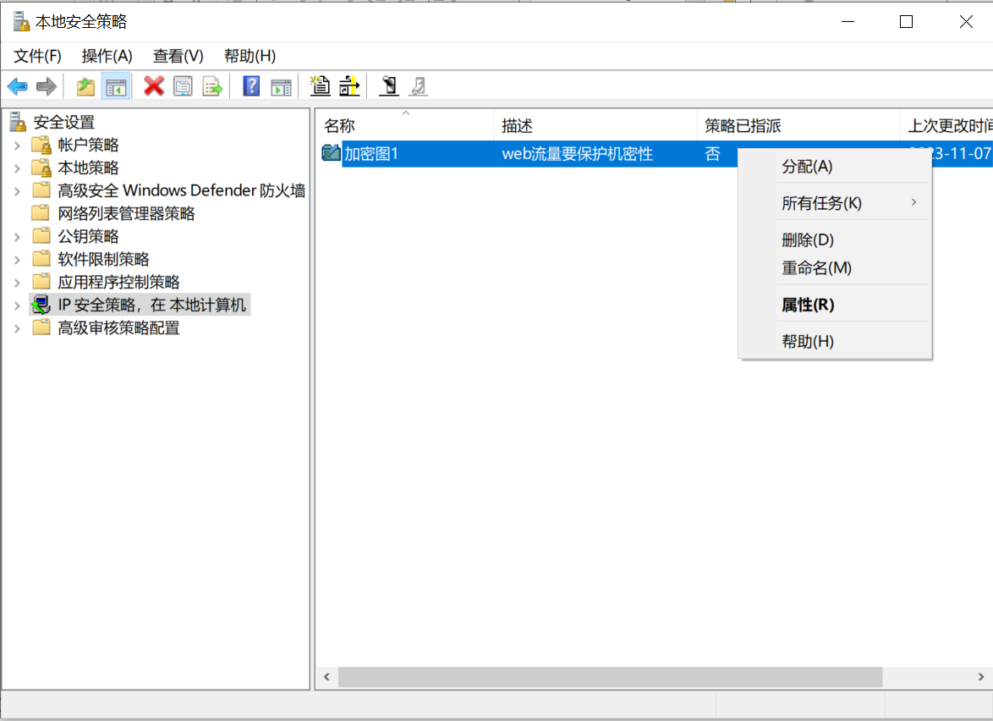

Slide 53
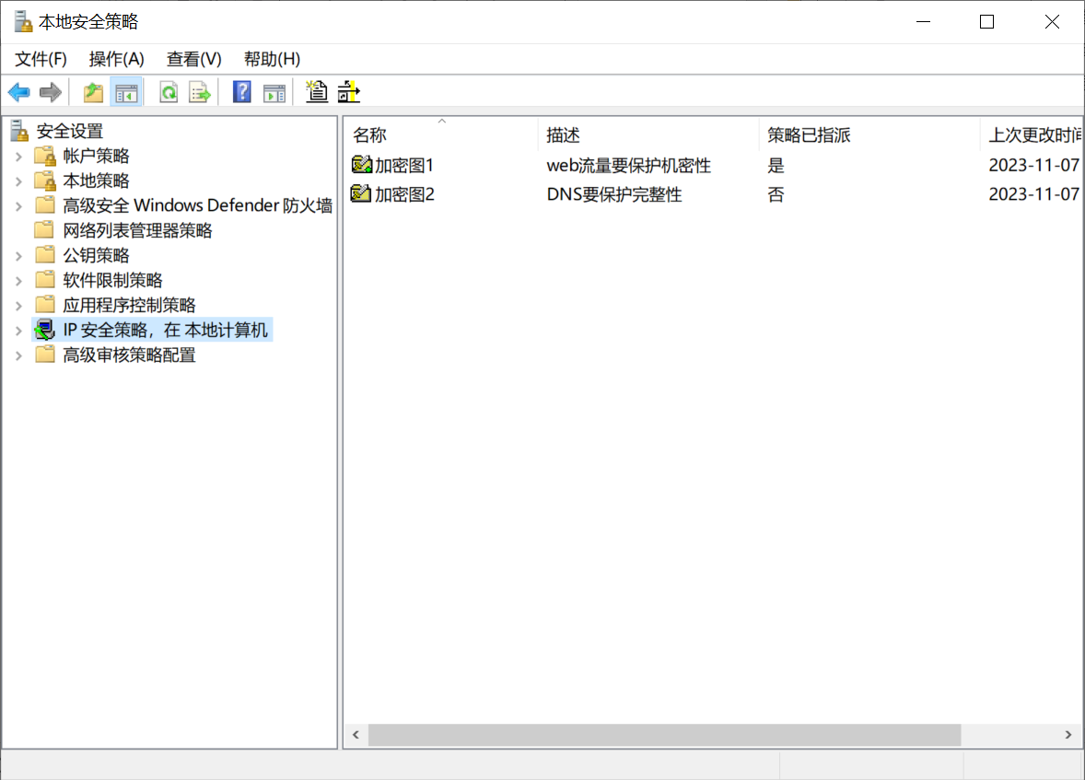
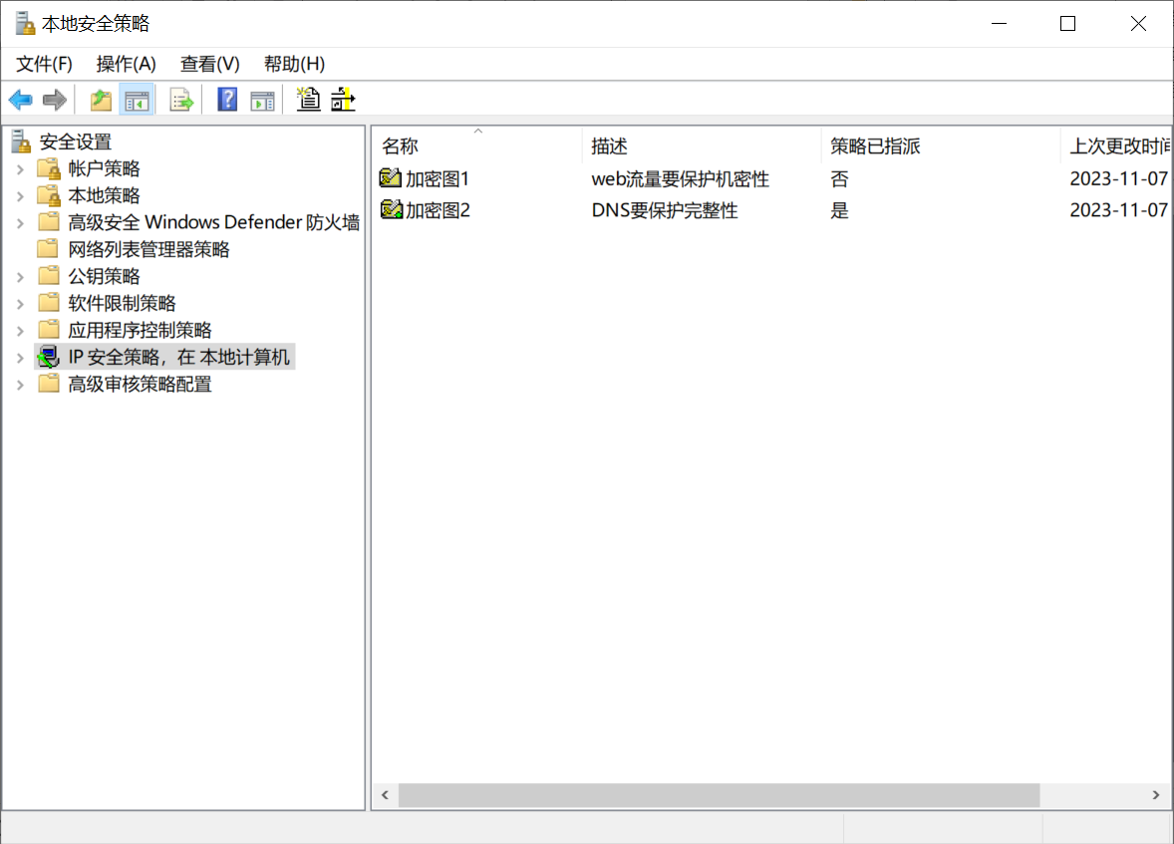
只能指派一个IP安全策略

Slide 54
实验要求：安装Vmware虚拟机，在虚拟机上安装一个windows操作系统。在物理机和虚拟机上分别配置以对方为端点的传输模式。
在物理机上启用wireshark抓包，然后与虚拟机通讯，观察抓取到的Ipsec协议包。

Slide 55
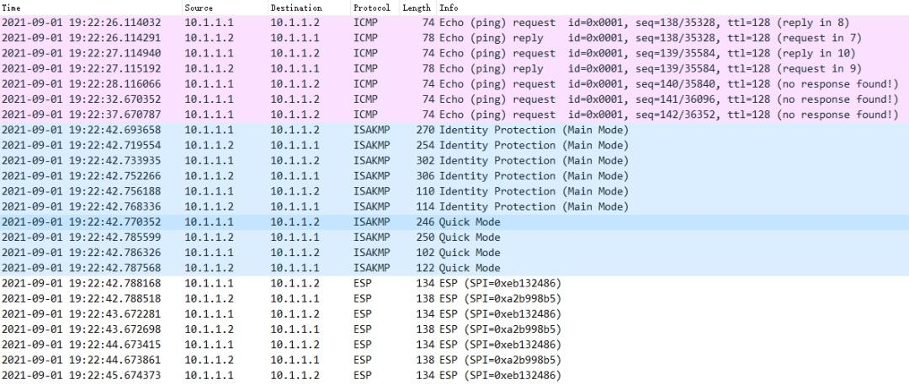

Slide 56
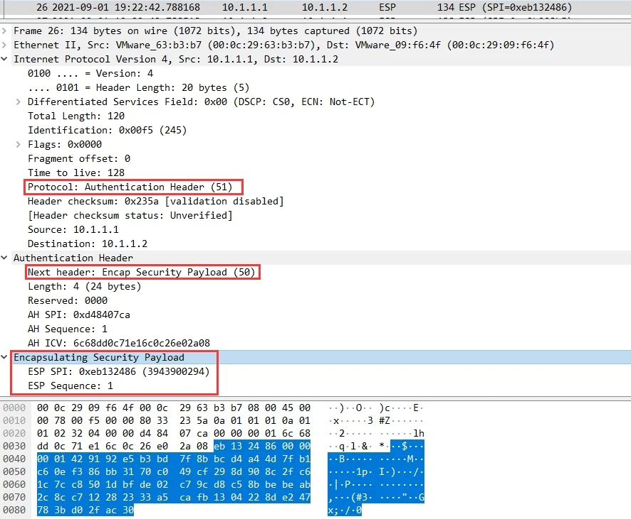
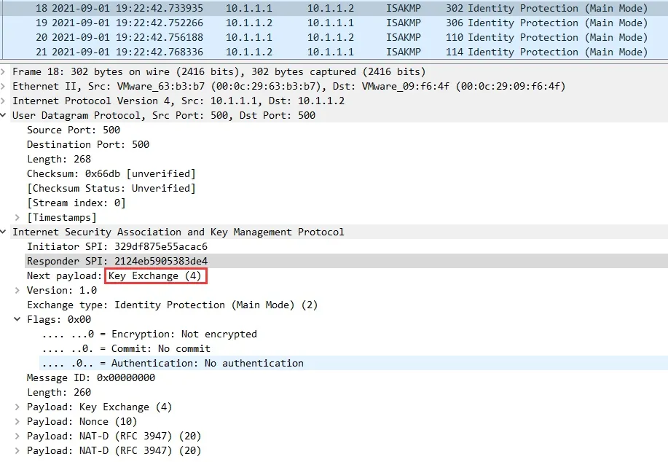

Slide 57
PKI配置
实验目的：
1、深入理解公钥基础设施PKI的工作原理
2、熟悉CA证书的发放流程
3、掌握windows server操作系统环境下，CA中心的配置
4、练习CA证书的申请与安装

Slide 58
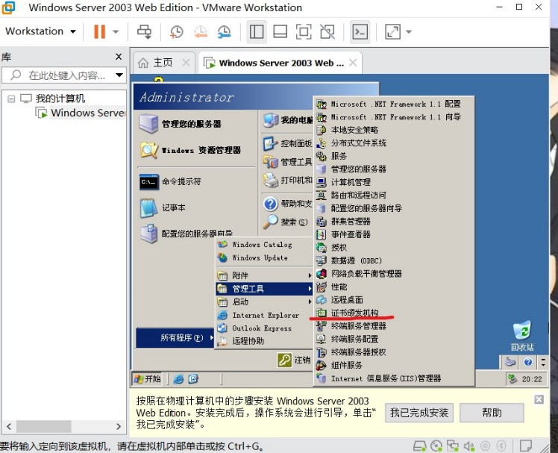
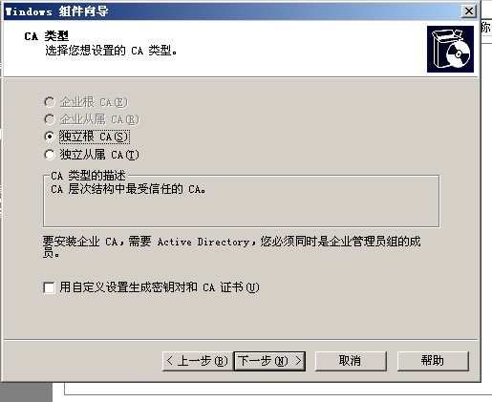
1、在虚拟机里安装windows server 2003操作系统
2、在windows server 2003操作系统上装好IIS
3、安装独立根CA
在Windows server 2003中，选择【开始】->【控制面板】->【添加和删除程序】命令。
在弹出的菜单中选择【添加和删除Windows组件】,在组件列表中选择【证书服务】，再单击【下一步】。在弹出的窗口中，选择【独立根CA】，单击【下一步】

Slide 59
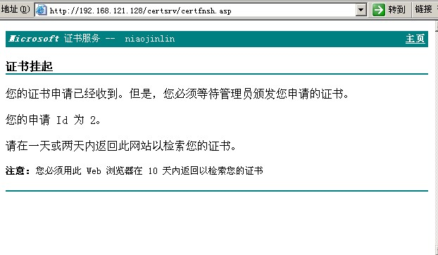
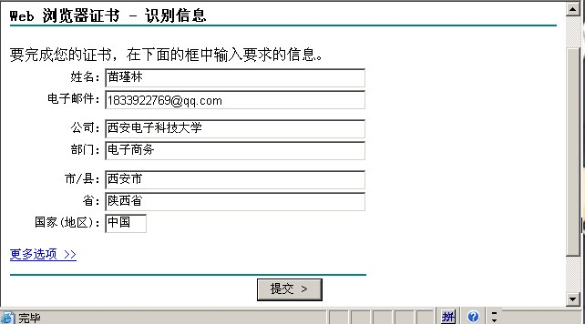
物理机通过浏览器向虚拟机申请证书
网址是 http://192.168.121.128/certsrv
强调：这个IP地址是你虚拟机的IP地址，每个人都不一样。
填表单申请证书

Slide 60
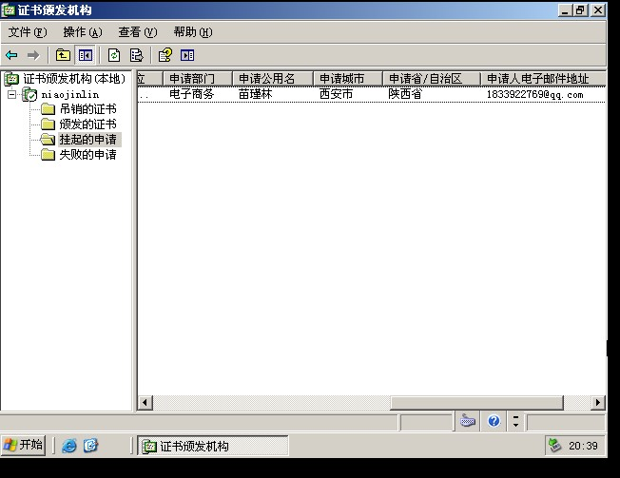
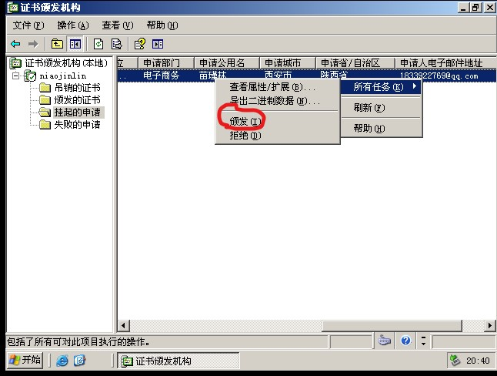
角色切换，去虚拟机上当CA，审批证书
在根CA服务器（Windows server 2003）上，选择【开始】->【程序】->【管理工具】->【证书颁发机构】，在打开的窗口中选择【挂起的申请】，客户端申请的证书便会出现在窗口的右侧。

Slide 61
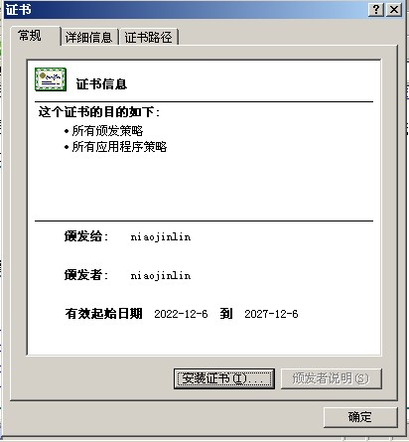

再次切换回证书申请人，在物理机上查询

Slide 62
SSL配置实验
了解CA证书的用法
掌握Web服务器上的证书申请与SSL配置

Slide 63


配置IIS服务器，发布一个web站点，使得用户能够用ip地址访问该站点

Slide 64

为Web站点申请服务器证书
和之前申请的个人证书略有不同，要用base64编码申请

Slide 65

获批后用base64格式下载证书

Slide 66


返回IIS配置的页面，点击“服务器证书”，选择“处理挂起的请求并安装证书”，点击“下一步”，选择刚才下载好的证书。

Slide 67

安装完成后，返回“目录安全性”，在“安全通信”选择“编辑”，选中“要求安全通道”。
SSL安全访问配置成功。

Slide 68




